Slide 1
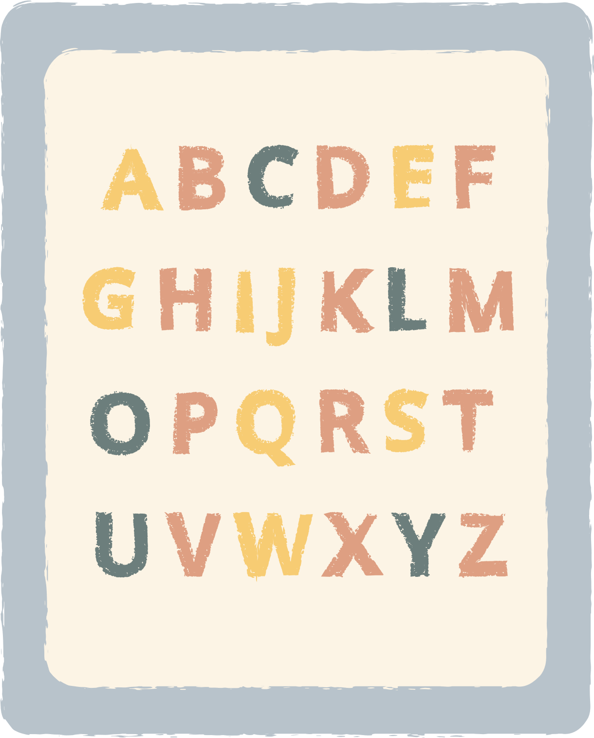
CHÀO MỪNG CÁC EM ĐẾN VỚI BÀI HỌC HÔM NAY

Slide 2
GIÁO DỤC KĨ THUẬT,CÔNG NGHỆ TRONG HỆ THỐNG GIÁO DỤC QUỐC DÂN
TIẾT 40. BÀI 2

Slide 3
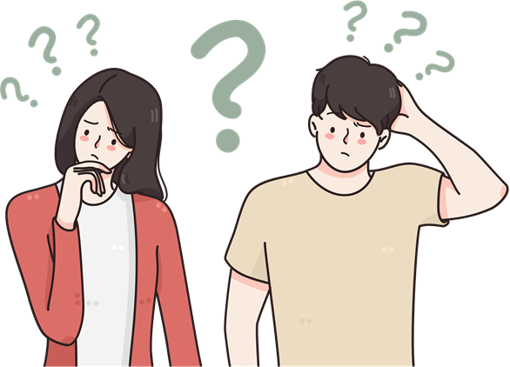
KHỞI ĐỘNG
Để hiểu rõ hơn ta tìm hiểu bài học hôm nay
Em hãy kể tên các cấp học và trình độ đào tạo trong cơ cấu hệ thống giáo dục Việt Nam mà em biết?.

Slide 4
NỘI DUNG BÀI HỌC
1. Cơ cấu hệ thống giáo dục Việt Nam
2. Phân luồng trong hệ thống giáo dục
3. Cơ hội lựa chọn nghề nghiệp trong lĩnh vực kĩ thuật, công nghệ trong hệ thống giáo dục
4. Những hướng đi liên quan đến nghề nghiệp trong lĩnh vực kĩ thuật, công nghệ sau khi tốt nghiệp trung học cơ sở

Slide 5
I. CƠ CẤU HỆ THỐNG GIÁO DỤC VIỆT NAM
THẢO LUẬN NHÓM
Quan sát Hình 2.1 và cho biết:
1. Giáo dục phổ thông gồm các cấp học nào?
2. Trong giáo dục phổ thông, ở những thời điểm nào học sinh có thể lựa chọn tiếp tục học ở cấp học hoặc trình độ cao hơn?

Slide 6
GIÁO DỤC MẦM NON
GIÁO DỤC PHỔ THÔNG
GIÁO DỤC NGHỀ NGHIỆP
GIÁO DỤC ĐẠI HỌC
GIÁO DỤC THƯỜNG XUYÊN

Slide 7
1. Giáo dục mầm non:
- Nhóm trẻ: từ 3 tháng đến dưới 3 tuổi.
- Mẫu giáo: từ 3 tuổi đến khi vào lớp 1 (thường là 5 hoặc 6 tuổi).

Slide 8
2. Giáo dục phổ thông:
- Tiểu học: Lớp 1 đến lớp 5.
- Trung học cơ sở: Lớp 6 đến lớp 9.
- Trung học phổ thông: Lớp 10 đến lớp 12.

Slide 9
3. Giáo dục nghề nghiệp:
- Trung cấp nghề: thời gian đào tạo từ 1 đến 3 năm.
- Cao đẳng nghề: thời gian đào tạo từ 2 đến 3 năm.

Slide 10
4. Giáo dục đại học:
- Cao đẳng: thời gian đào tạo là 3 năm.
- Đại học: thời gian đào tạo thông thường từ 4 đến 6 năm tùy theo ngành học.
- Cao học (Thạc sĩ): thời gian đào tạo thường là 1.5 đến 2 năm.
- Tiến sĩ: thời gian đào tạo thường là từ 3 đến 4 năm.

Slide 11
5. Giáo dục thường xuyên:
Bao gồm các khóa học ngắn hạn, trung hạn và dài hạn dành cho người lớn, bao gồm cả các khóa học nâng cao trình độ, bồi dưỡng nghiệp vụ, học thứ hai, hoàn thiện kiến thức phổ thông,...

Slide 12
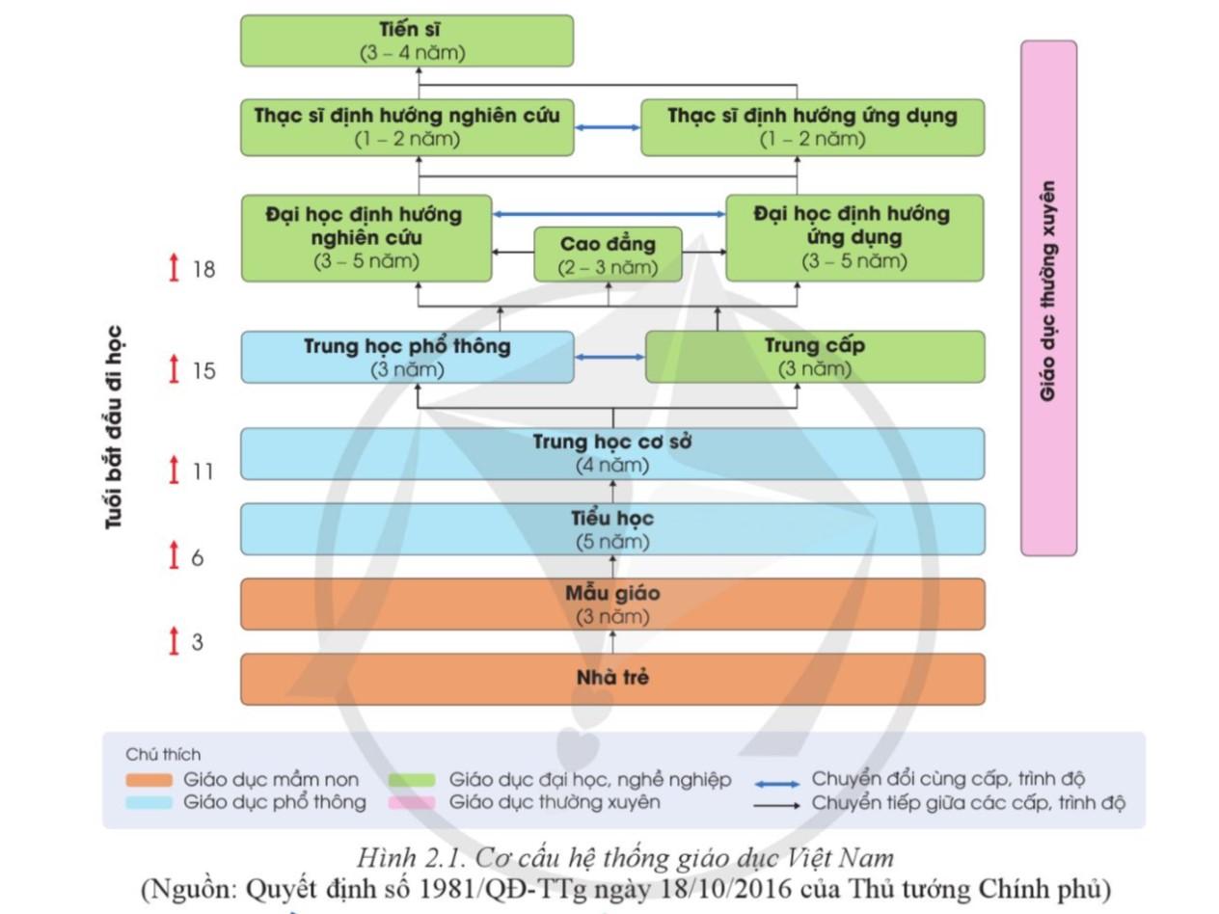

Slide 13
I. CƠ CẤU HỆ THỐNG GIÁO DỤC VIỆT NAM
- Giáo dục mầm non: GD nhà trẻ và giáo dục mẫu giáo
- Giáo dục phổ thông: GD tiểu học, giáo dục trung học cơ sở, giáo dục trung học phổ thông
- Giáo dục nghề nghiệp đào tạo trình độ sơ cấp, trung cấp, trình độ cao đẳng và các chương trình đào tạo nghề nghiệp khác.
- Giáo dục đại học: đào tạo trình độ đại học, thạc sĩ, tiến sĩ.
- Giáo dục thường xuyên

Slide 14
THẢO LUẬN NHÓM
Cho các lựa chọn sau: hướng nghiệp; tốt nghiệp trung học cơ sở, trung học phổ thông; cá nhân; nhu cầu xã hội; điều tiết cơ cấu ngành nghề; ngành; nghề nghiệp; phân luồng sau tốt nghiệp trung học cơ sở, phân luồng sau tốt nghiệp trung học phổ thông.
1.Phân luồng trong giáo dục là biện pháp tổ chức hoạt động giáo dục trên cơ sở thực hiện ...(1).....trong giáo dục, tạo điều kiện để học sinh....(2).....tiếp tục học ở cấp học, trình độ cao hơn hoặc theo học giáo dục nghề nghiệp hoặc tham gia lao động phù hợp với năng lực, điều kiện cụ thể của ...(3)....và..(4)...
2. Phân luồng trong hệ thống giáo dục nhằm mục đích góp phần ......(5)..... của lực lượng lao động phù hợp với yêu cầu phát triển của đất nước
3. Phân luồng trong nhà trường phổ thông nhằm giúp học sinh hiểu biết về bản thân và nghề nghiệp để có thể tự đưa ra quyết định lựa chọn .....(6)......, lựa chọn ....(7)...phù hợp.
4. ......(8).....Phân luồng tại thời điểm này giúp học sinh có thể nhận thức được bản thân, lựa chọn được môn học tùy theo định hướng nghề nghiệp ở trung học phổ thông. Đối với học sinh không tiếp tục học lên chương trình phổ thông có thể lựa chọn đào tạo nghề nghiệp phù hợp.
5......(9)......Phân luồng tại thời điểm này giúp học sinh nhận thức được bản thân để lựa chọn hướng đi tiếp theo: tiếp tục học lên đại học hoặc theo học các chương trình đào tạo nghề nghiệp hoặc tham gia lao động.

Slide 15
Đáp án
1. hướng nghiệp
2. tốt nghiệp trung học cơ sở, trung học phổ thông
3. cá nhân
4. nhu cầu xã hội
5. điều tiết cơ cấu ngành nghề
6. ngành
7. nghề nghiệp
8. phân luồng sau tốt nghiệp trung học cơ sở
9. phân luồng sau tốt nghiệp trung học phổ thông.

Slide 16
II. PHÂN LUỒNG TRONG HỆ THỐNG GIÁO DỤC
- Phân luồng trong giáo dục là biện pháp tổ chức hoạt động giáo dục trên cơ sở thực hiện hướng nghiệp trong giáo dục, tạo điều kiện để học sinh tốt nghiệp THCS, THPT tiếp tục học ở cấp học, trình độ cao hơn hoặc theo học giáo dục nghề nghiệp hoặc tham gia lao động phù hợp với năng lực, điều kiện cụ thể của cá nhân và nhu cầu xã hội.
- Việc phân luồng nhằm mục đích góp phần điều tiết cơ cấu ngành nghề của lực lượng lao động phù hợp với yêu cầu phát triển của đất nước.
- Việc phân luồng nhằm giúp học sinh hiểu biết về bản thân và nghề nghiệp để có thể tự đưa ra quyết định lựa chọn ngành, lựa chọn nghề nghiệp phù hợp.

Slide 17
II. PHÂN LUỒNG TRONG HỆ THỐNG GIÁO DỤC
- Có hai thời điểm phân luồng cụ thể:
+ Phân luồng sau tốt nghiệp trung học cơ sở giúp HS nhận thực được bản thân, lựa chọn được môn học ở THPT tùy theo định hướng nghề nghiệp.
+ Phân luồng sau tốt nghiệp trung học phổ thông giúp HS nhận thức được bản thân để lựa chọn hướng đi tiếp: tiếp tục học lên đại học hoặc theo học các chương trình ddaof tạo nghề nghiệp hoặc tham gia lao động

Slide 18
CHUYỀN BÓNG

Slide 19
LUẬT CHƠI
Vừa nghe nhạc, vừa chuyền bóng.
Khi nhạc dừng, bóng trong tay ai thì người đó trả lời câu hỏi.
Trả lời đúng thì có quà, trả lời sai thì ở lại trực nhật lớp.

Slide 20
CHUYỀN BÓNG

Slide 21
Câu 1: Giáo dục nghề nghiệp đào tạo trình độ nào?
A. Thạc sĩ và tiến sĩ
B. Trung học phổ thông.
C. Đại học.
D. Trung cấp và cao đẳng.

Slide 22
CHUYỀN BÓNG

Slide 23
Câu 2: Mục đích chính của giáo dục thường xuyên là gì?
A. Đào tạo trình độ đại học.
B. Tạo điều kiện cho mọi người học tập ở mọi lứa tuổi, trình độ khác nhau.
C. Phát triển chương trình đào tạo nghề nghiệp.
D. Giảm tỉ lệ học sinh bỏ học.

Slide 24
CHUYỀN BÓNG

Slide 25
Câu 3: Người tốt nghiệp đại học có thể học tiếp lên trình độ nào?
A. Trung cấp.
B. Cao đẳng.
C. Trung học phổ thông.
D. Thạc sĩ, tiến sĩ.

Slide 26
CHUYỀN BÓNG

Slide 27
Câu 4: Phân luồng trong nhà trường phổ thông nhằm mục đích gì?
Giúp học sinh có hiểu biết về bản thân và nghề nghiệp.

Slide 28
VẬN DỤNG
1.Trong cơ cấu hệ thống giáo dục Việt Nam, cơ hội lựa chọn nghề nghiệp kĩ thuật, công nghệ của người học bắt đầu có ở cấp học hoặc trình độ đào tạo nào?
1.Trong cơ cấu hệ thống giáo dục Việt Nam, cơ hội lựa chọn nghề nghiệp kỹ thuật, công nghệ của người học bắt đầu có ở cấp học trung học cơ sở (THCS).
Em hãy kể tên một số cơ sở giáo dục nghề nghiệp tại địa phương nơi em sinh sống mà em biết?

Slide 29
HƯỚNG DẪN VỀ NHÀ
Hoàn thành bài tập được giao
Hướng dẫn về nhà
Ôn tập nội dung đã học
Đọc trước nội dung phần III và IV bài 2

